Slide 1
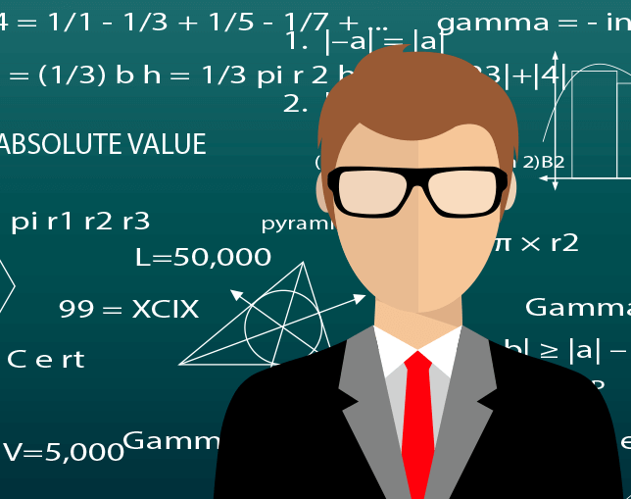
Tema 1. Introducción
1.1 Relación: Ingeniería Industrial y Ciencia de Datos

Slide 2


Ingeniero con Superpoderes (esteroides)

Slide 3
¿Por qué?
Ingeniero Industrial y de Sistemas
Profesionistas que resuelven problemas complejos en todo tipo de organización; para mejorar, optimizar e innovar procesos y sistemas para que sean sustentables. Se distingue por liderar procesos de cambio en un entorno globalizado y dinámico; y ser capaz de integrar herramientas metodológicas para incrementar la productividad y competitividad.
Campo laboral:
Logística, calidad y manufactura.
Consultoría y gestión de proyectos.
Planeación estratégica y administración de recursos humanos.
Automotriz, servicios financieros y servicios de salud.
Sector manufacturero, industrial y de servicios.
https://tec.mx/es/innovacion-y-transformacion/ingeniero-industrial-y-de-sistemas
¡Analizar Datos!

Slide 4
Actualidad
¡NO!
Sólo el 0.5% de los datos, se usan y se analizan para generar información.
Datos en todas partes.
Más de 3 billones de personas están en línea compartiendo datos.
Compañías tienen: Facebook, twitter, Instagram, páginas de internet, etc.
¿Se utilizan esos datos?

Slide 5
¿Qué es Ciencia de Datos?
La práctica de convertir datos en bruto en hallazgos valiosos que habiliten acciones informadas – Mad Gee
Estudio fenomenológico de Sistemas Complejos Adaptativos, con el propósito de construir productos de datos que ayuden/soporten a la toma de decisiones y acciones sobre el sistema. – Adolfo de Unanue (ITAM)
Obtención de conocimiento proveniente de grandes volúmenes de datos (estructurados y no estructurados). – Juan Mármol (ITAM)
La ciencia de datos es un campo interdisciplinario que utiliza métodos, procesos, algoritmos y sistemas científicos para extraer valor de los datos. Los científicos de datos combinan una variedad de habilidades, entre ellas estadísticas, informática y conocimiento empresarial, para analizar datos recopilados de la web, de teléfonos inteligentes, de clientes, sensores y otras fuentes. – ORACLE
Sistema complejo (Problema): Datos – Estructurados y no Estructurados
Procesos, Algoritmos
Estadística
Programación
Matemáticas
Conocimiento Empresarial
Storytelling
Hallazgos valiosos
Soporte a toma de decisiones
Cambios
Respuestas

Slide 6
Ingeniería Industrial y Ciencia de Datos
+ Programación (R y Python).
+ Variedad de modelos.
+ Analizar más datos (Estructurados y no Análisis de estructurados) que permitan generar valor.
Resolver problemas.
Entender sistemas complejos.
Proponer soluciones para mejorar la productividad y competitividad.
Conocimientos fuertes en estadística y matemáticas.
¿Qué pasa cuando los métodos tradicionales ya no son suficientes?
¿Qué pasa cuando la competencia nos empieza a dejar atrás?
¿Qué pasa cuando las empresas no pueden comprar licencias para programas analíticos?

